Slide 1


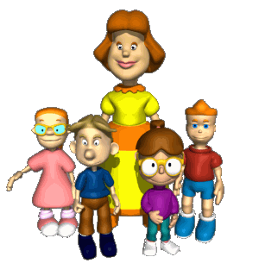

thi ®ua d¹y tèt - häc tèt
GD
nhiÖt liÖt chµo mõng c¸c thÇy c« gi¸o vÒ dù giê thi gi¸o viªn d¹y giái cẤP QuẬN
Giáo viên thực hiện: NguyÔn ThÞ Hoa
Lớp 8A- Trường THCS Thượng Thanh

Slide 2

Bài tập 1: giải các bất phương trình sau và biểu diễn nghiệm trên trục số.
Yêu cầu: - Hoạt động cá nhân.
- Làm vào vở.
- Thời gian: 3 phút.

Slide 3
Vậy bất phương trình có nghiệm
Tập nghiệm của bpt trên là

Slide 4

Bài tập 2:Tìm lời giải sai trong các lời giải sau và sửa lại
Yêu cầu: - Hoạt động nhóm 4 học sinh.
- Trình bày trên phiếu học tập.
- Thời gian: 3 phút.

Slide 5
Sai
Sửa lại:
Đúng
Sai
Sửa lại:
Sai
Sửa lại:

Slide 6

TRÒ CHƠI “Ô CHỮ BÍ MẬT”
C
A
U
C
H
Y
Cách chơi như sau: Bạn hãy tìm tên của một nhà toán học nổi tiếng ẩn sau 6 ô chữ, mỗi ô chứa 1 chữ cái. Để mở từng ô chữ, bạn phải trả lời đúng câu hỏi tương ứng với mỗi ô. Bạn nào trả lời đúng sẽ có quà. Sau khi mở được 6 ô chữ, bạn ghép các chữ cái lại để được đáp án đúng.

Slide 7

Một thang máy có tải trọng 720kg. Nếu mỗi người nặng trung bình 60kg thì thang máy có thể chở tối đa bao nhiêu người?
1
A
9 người
C
12 người
B
10 người
D
13 người
09
08
02
00
07
06
05
03
10
04
01
Đáp án:
Gọi số người mà thang máy có thể chở được là x (x )
Ta có bất phương trình: 60x ≤ 720 <=> x ≤ 12
x lớn nhất là 12.
Vậy thang máy có thể chở tối đa 12 người.

Slide 8

Quãng đường AB dài 50km. Một xe máy khởi hành từ A lúc 7 giờ có thể đi với vận tốc bao nhiêu để đến B trước 9 giờ?
1
A
30 km/h
06
02
03
09
08
07
04
01
00
10
05
B
28 km/h
C
25 km/h
D
20 km/h

Slide 9
Sắp xếp các câu sau để được trình tự đúng của lời giải
1) 5x – 3 > 0
2) x >
3) Vậy nghiệm của bất phương trình là x >
4) 5x > 3
04
01
02
00
08
07
06
10
09
05
03
Thứ tự đúng là:
1
A
1 - 4 - 3 - 2
C
1- 4 - 2 - 3
B
2 - 4 - 1 - 3
D
2 - 4 - 3 - 1

Slide 10

03
10
01
02
00
08
06
04
09
05
07
Hình vẽ sau biểu diễn tập nghiệm của bất phương trình nào?
0
3
1
A
x ≥ 3
C
2x ≤ 6
B
x + 1 ≤ 4
D
1 – x ≥ 4

Slide 11


Chúc mừng bạn,
đây là ô may mắn!

Slide 12
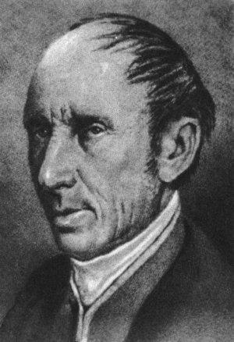
CÓ THỂ EM CHƯA BIẾT
Cô – si (Cauchy) là nhà toán học Pháp nghiên cứu nhiều lĩnh vực Toán học khác nhau.
Ông có nhiều công trình về Số học, Đại số và giải tích… Có một bất đẳng thức mang tên ông có rất nhiều ứng dụng trong chứng minh các bất đẳng thức và giải các bài toán tìm giá trị lớn nhất và giá trị nhỏ nhất của biểu thức.
Cauchy (1789 – 1857)

Slide 13

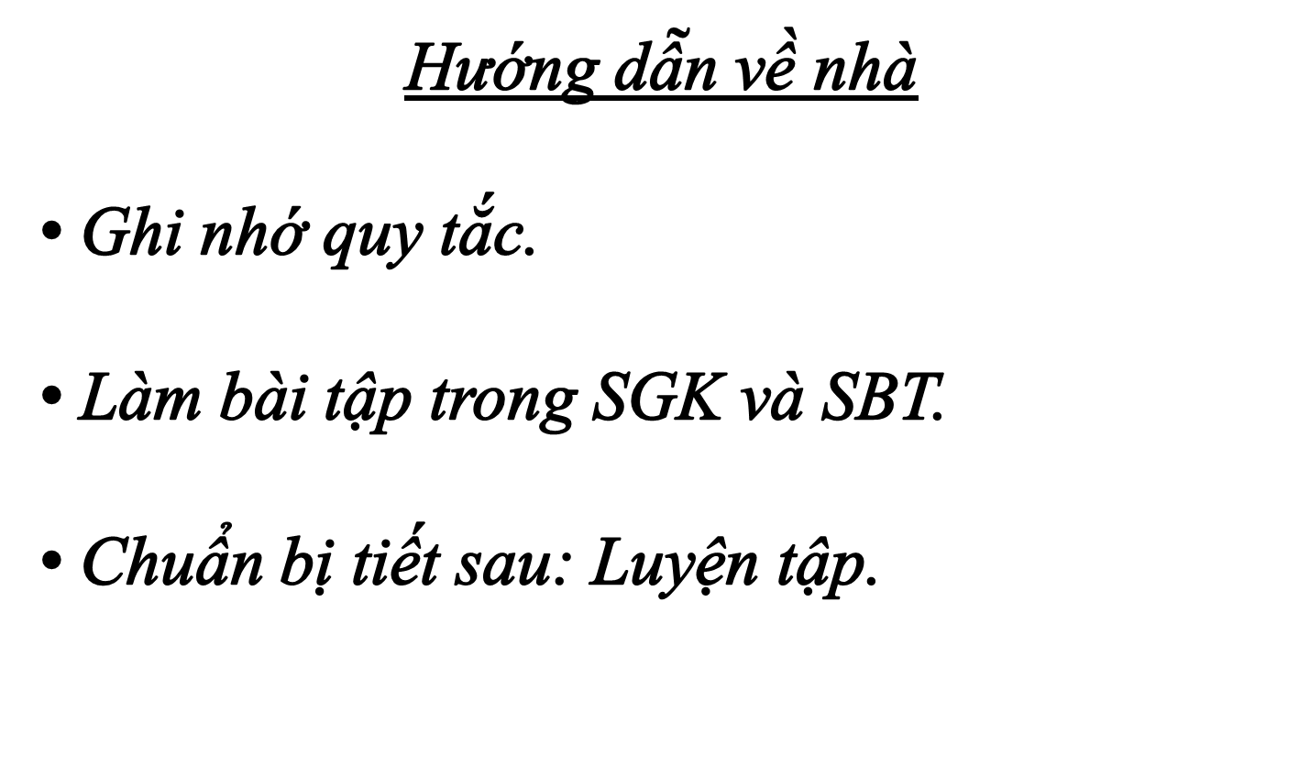

Slide 14



QUÝ THẦY CÔ MẠNH KHỎE,
CÁC EM HỌC SINH CHĂM NGOAN, HỌC GIỎI.

